Slide 1
캐치-22
Cart with Self-Scanner
소프트웨어 아이디어 콘테스트
스마트IoT학과 장경수
경영학과 정의상

Slide 2
Cart with Self-Scanner
Page.1
STEP
01
STEP
02
STEP
03
STEP
04
개요
제품
독창성&파급효과
Q&A
Summary
Needs
Marketability
Product
Design(UI/UX)
System Structure
Segmentation
Benefit

Slide 3
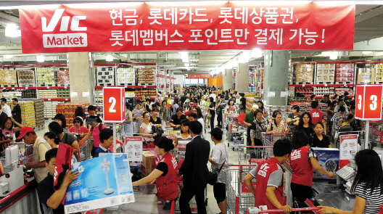

Cart With Self-Scanner
Page.2
개요
Summary
Needs
Marketability
제품
Product
Design(UI/UX)
System Structure
독창성&파급효과
Segmentation
Benefit
Q&A
병목현상
물품 도난
병목 현상과 물품 도난 등의 문제를
해결하기 위한 아이디어 착안

Slide 4



Cart With Self-Scanner
Page.3
개요
Summary
Needs
Marketability
제품
Product
Design(UI/UX)
System Structure
독창성&파급효과
Segmentation
Benefit
Q&A
계산 대기열로 인한
시간 효율성 저하
소비자 프라이버시 문제
소비자

Slide 5




Cart With Self-Scanner
Page.4
개요
Summary
Needs
Marketability
제품
Product
Design(UI/UX)
System Structure
독창성&파급효과
Segmentation
Benefit
Q&A
최저임금 인상으로 인한
인건비 증가 문제
소비자 병목현상으로 인한
업무 효율성 저하 문제
대형마트

Slide 6
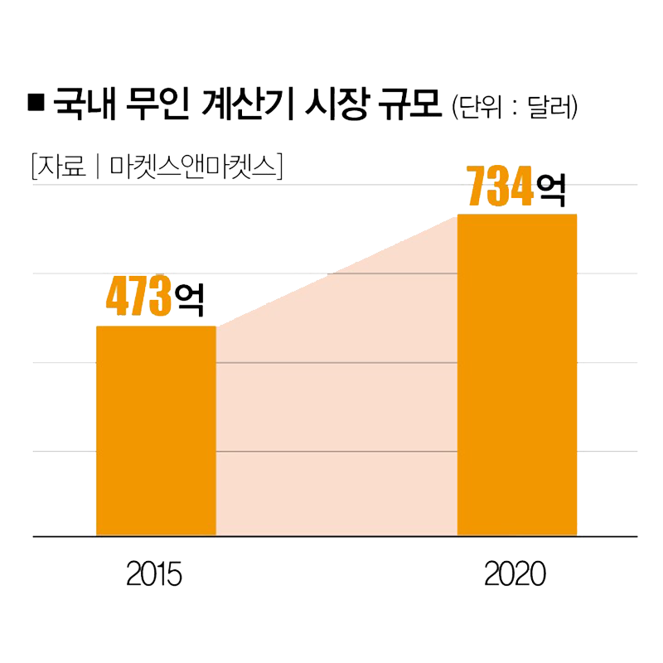
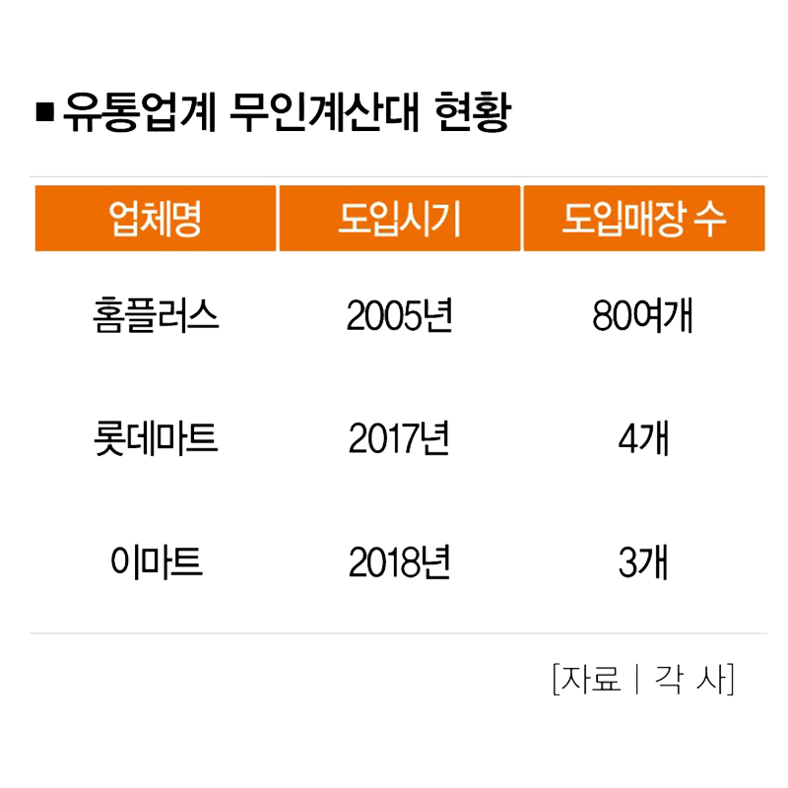
Cart With Self-Scanner
Page.5
개요
Summary
Needs
Marketability
제품
Product
Design(UI/UX)
System Structure
독창성&파급효과
Segmentation
Benefit
Q&A
국내 무인 계산기 시장 규모는 꾸준히 증가하는 추세

Slide 7
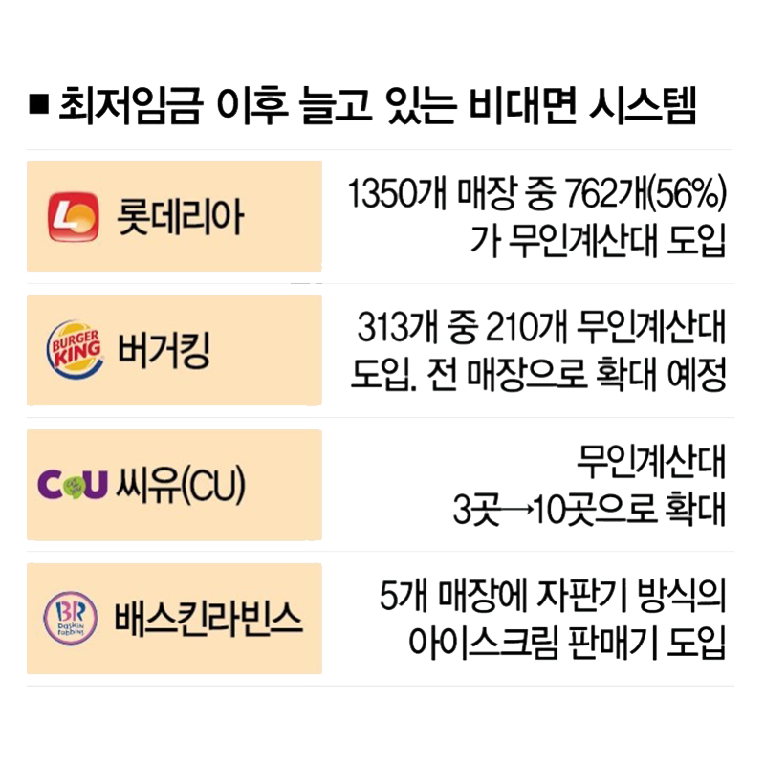
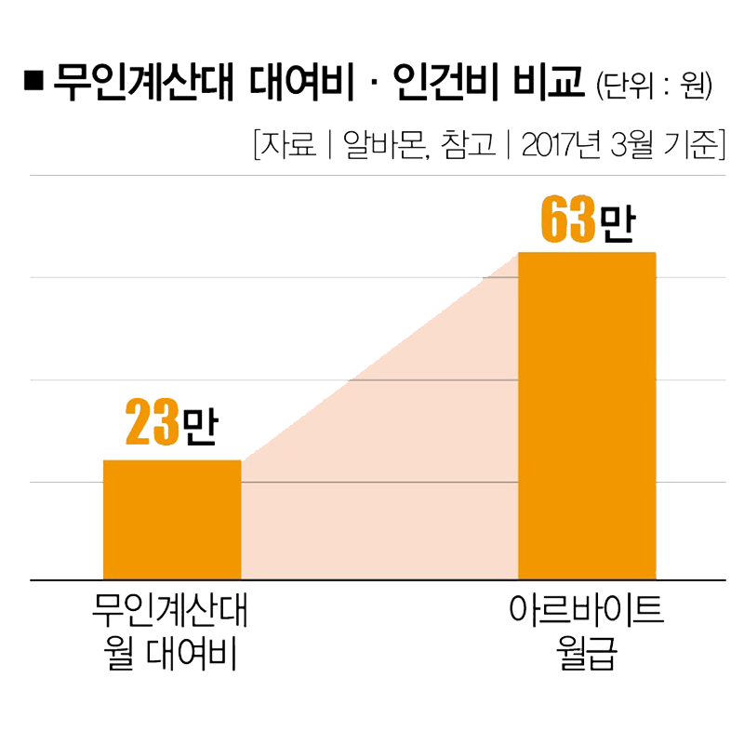
Cart With Self-Scanner
Page.6
개요
Summary
Needs
Marketability
제품
Product
Design(UI/UX)
System Structure
독창성&파급효과
Segmentation
Benefit
Q&A
최저임금 증가 이후 인건비 대비 비용적 효율성 증가

Slide 8
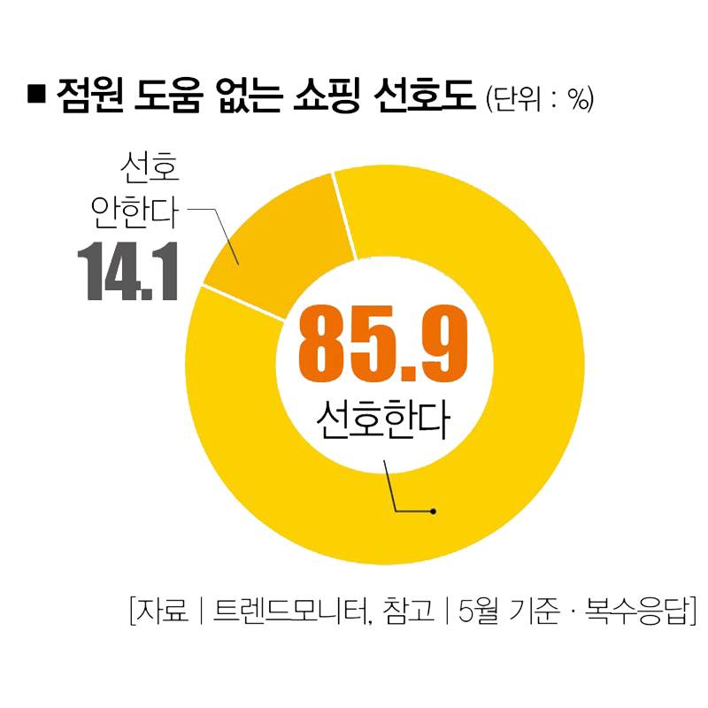
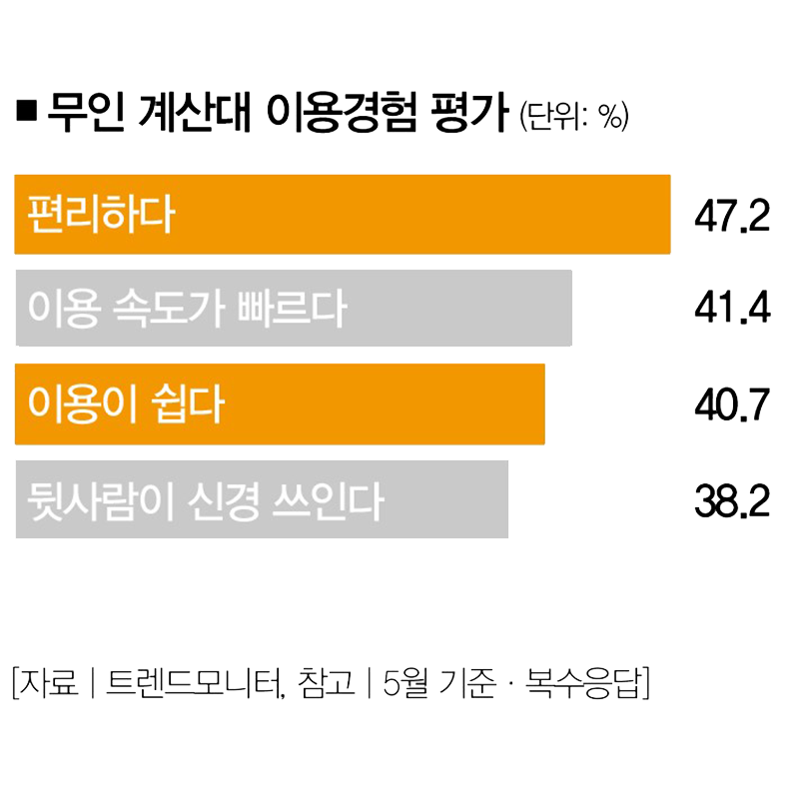
Cart With Self-Scanner
Page.7
개요
Summary
Needs
Marketability
제품
Product
Design(UI/UX)
System Structure
독창성&파급효과
Segmentation
Benefit
Q&A
소비자들 또한 비대면 서비스 선호

Slide 9
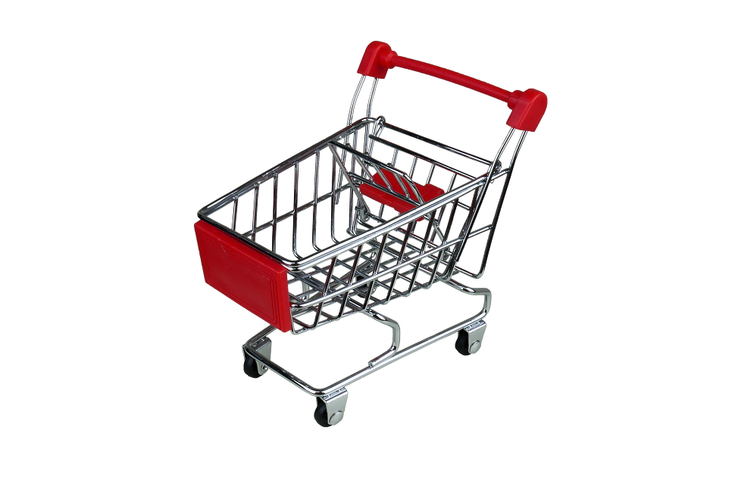
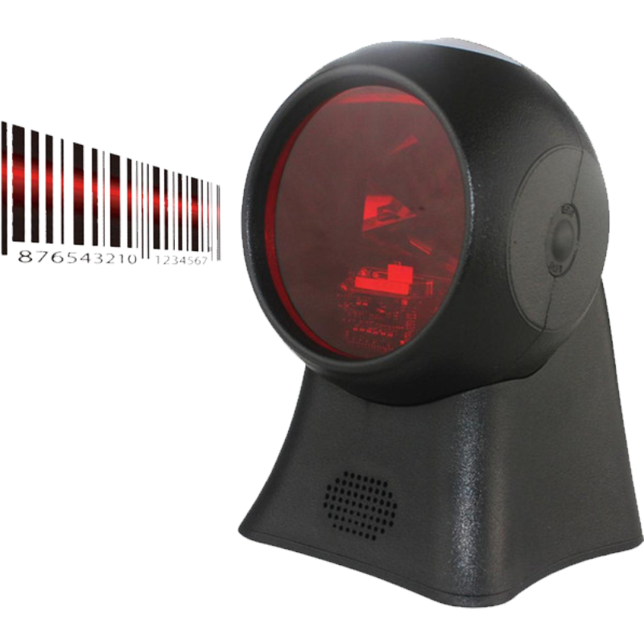
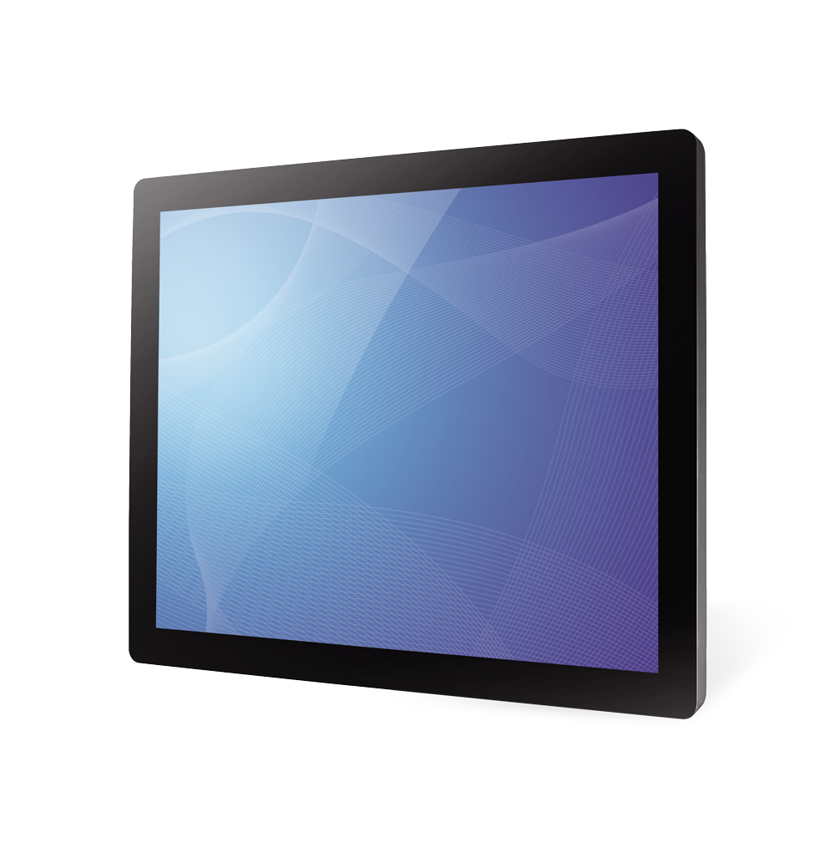

Cart With Self-Scanner
Page.8
개요
Summary
Needs
Marketability
제품
Product
Design(UI/UX)
System Structure
독창성&파급효과
Segmentation
Benefit
Q&A
제품 추가 설명

Slide 10
Cart With Self-Scanner
Page.8
개요
Summary
Needs
Marketability
제품
Product
Design(UI/UX)
System Structure
독창성&파급효과
Segmentation
Benefit
Q&A
제품 추가 설명

Slide 11
Cart With Self-Scanner
Page.8
개요
Summary
Needs
Marketability
제품
Product
Design(UI/UX)
System Structure
독창성&파급효과
Segmentation
Benefit
Q&A
제품 추가 설명

Slide 12
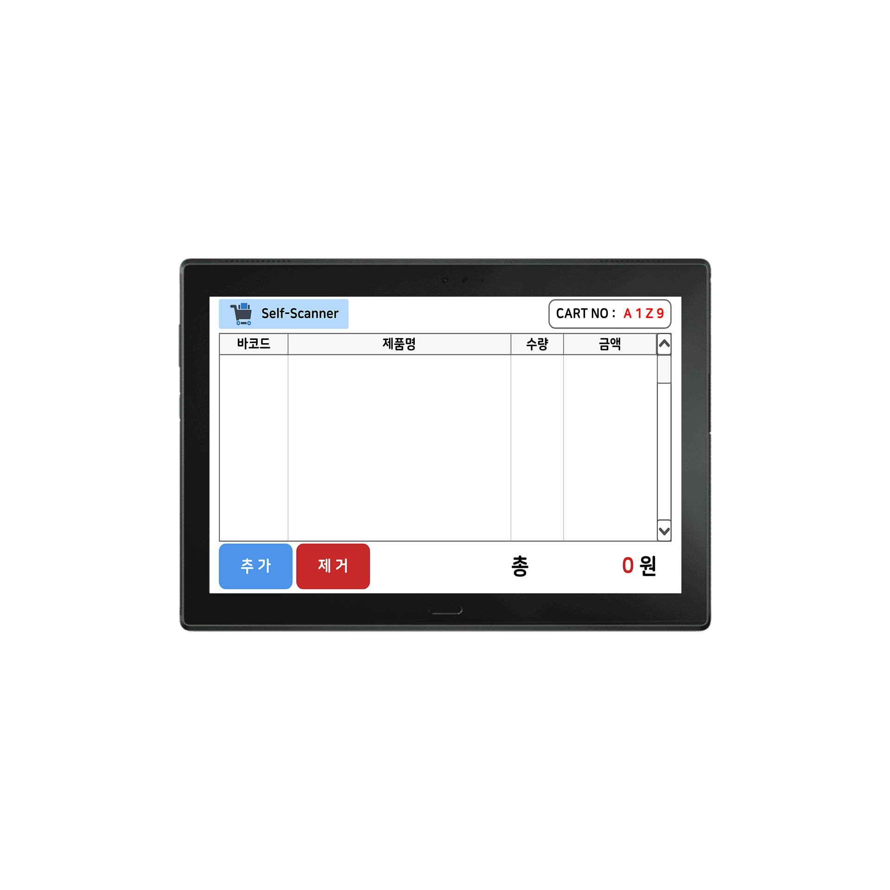
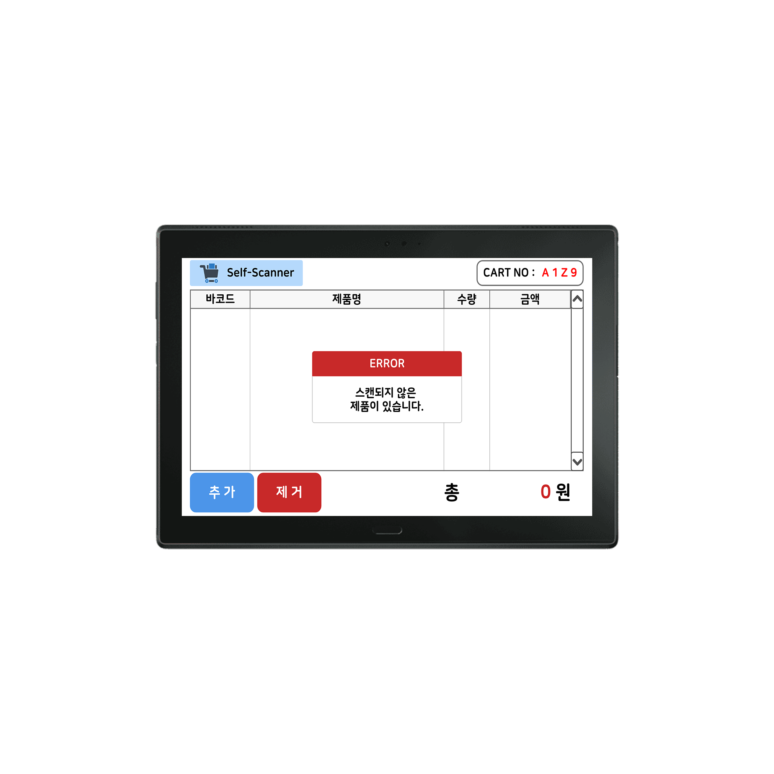
Cart With Self-Scanner
Page.2
개요
Summary
Needs
Marketability
제품
Product
Design(UI/UX)
System Structure
독창성&파급효과
Segmentation
Benefit
Q&A
카트 디스플레이 UI/UX

Slide 13
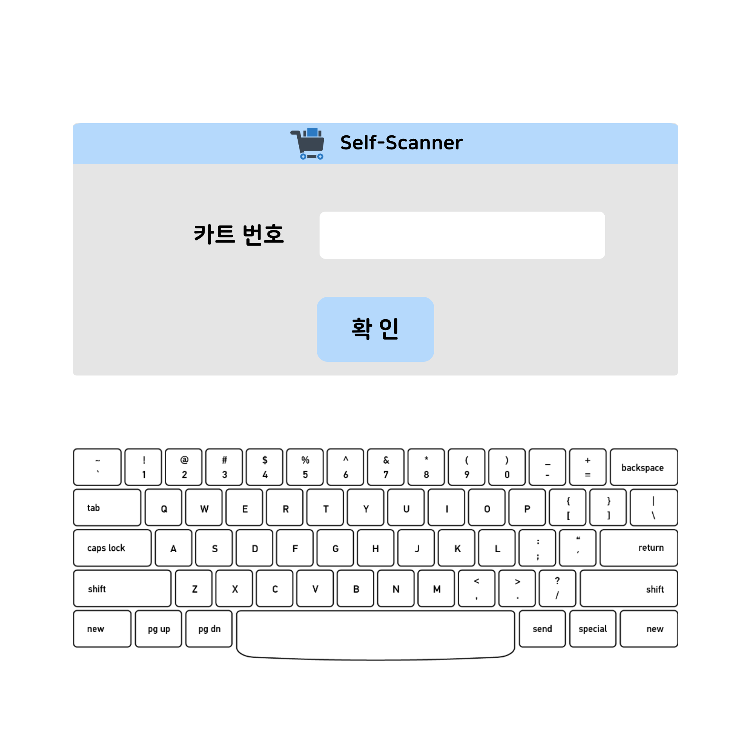
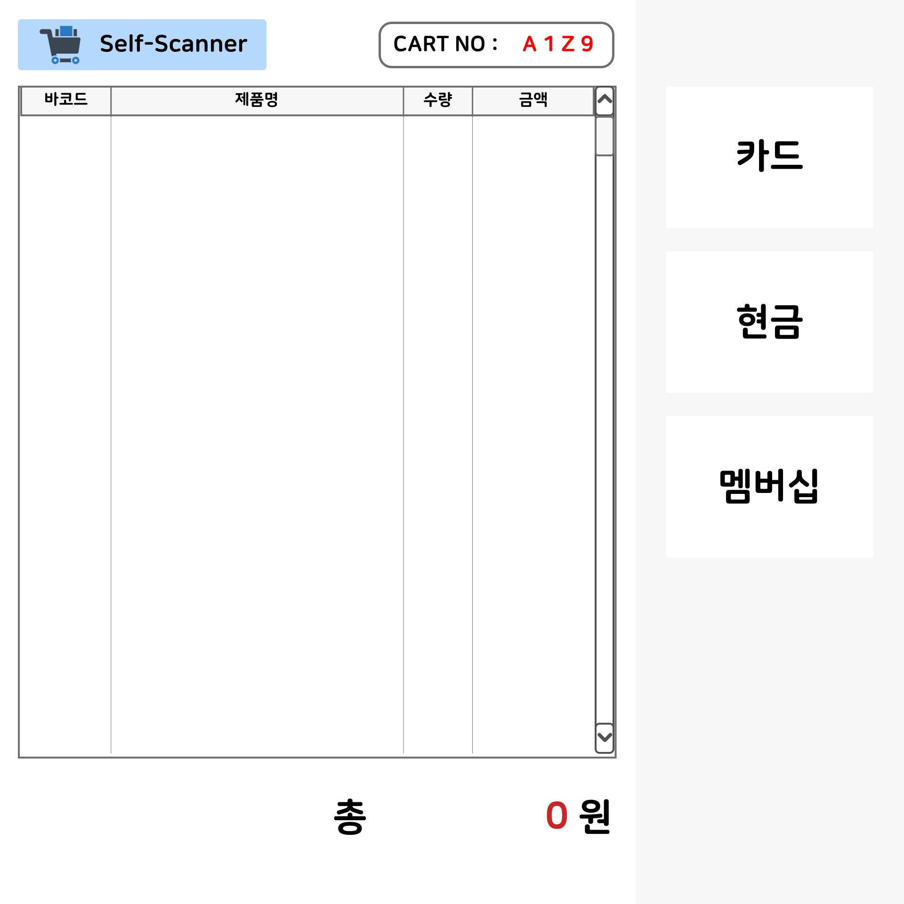
Cart With Self-Scanner
Page.2
개요
Summary
Needs
Marketability
제품
Product
Design(UI/UX)
System Structure
독창성&파급효과
Segmentation
Benefit
Q&A
계산대 디스플레이 UI/UX

Slide 14
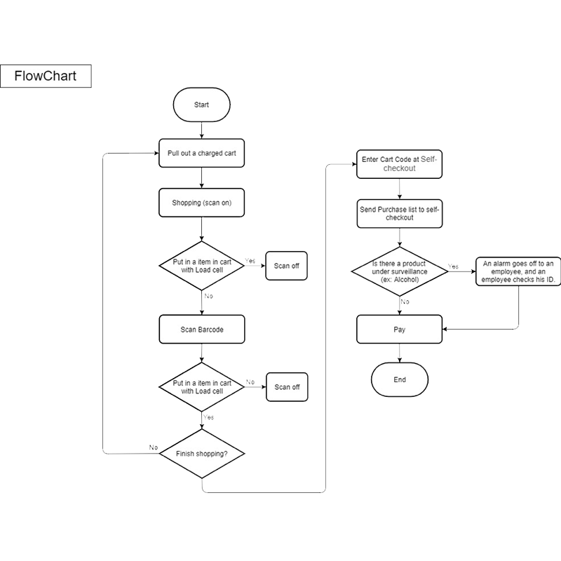
Cart With Self-Scanner
Page.2
개요
Summary
Needs
Marketability
제품
Product
Design(UI/UX)
System Structure
독창성&파급효과
Segmentation
Benefit
Q&A
카트 바코드 Flow Chart

Slide 15
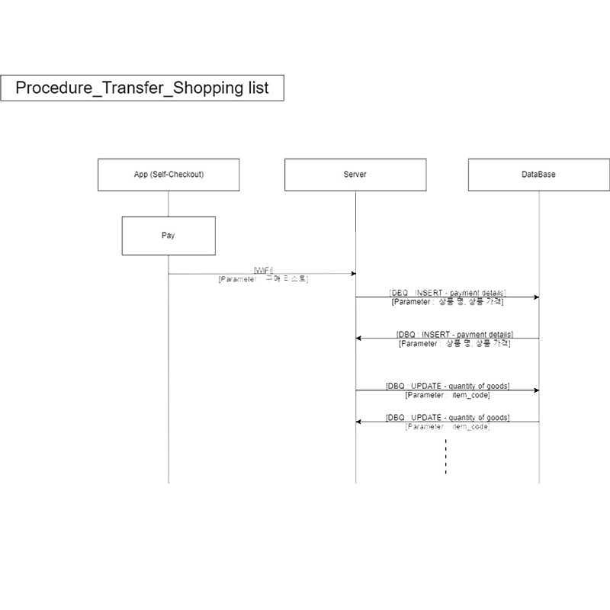
Cart With Self-Scanner
Page.2
개요
Summary
Needs
Marketability
제품
Product
Design(UI/UX)
System Structure
독창성&파급효과
Segmentation
Benefit
Q&A
-프로시져 내용-

Slide 16
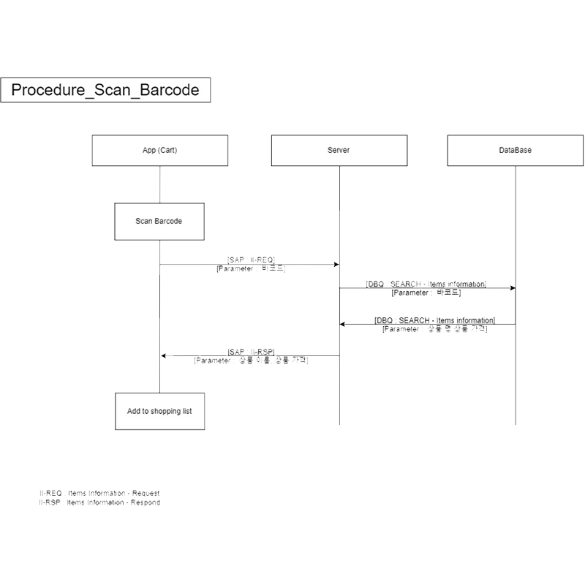
Cart With Self-Scanner
Page.2
개요
Summary
Needs
Marketability
제품
Product
Design(UI/UX)
System Structure
독창성&파급효과
Segmentation
Benefit
Q&A
-프로시져 내용-

Slide 17
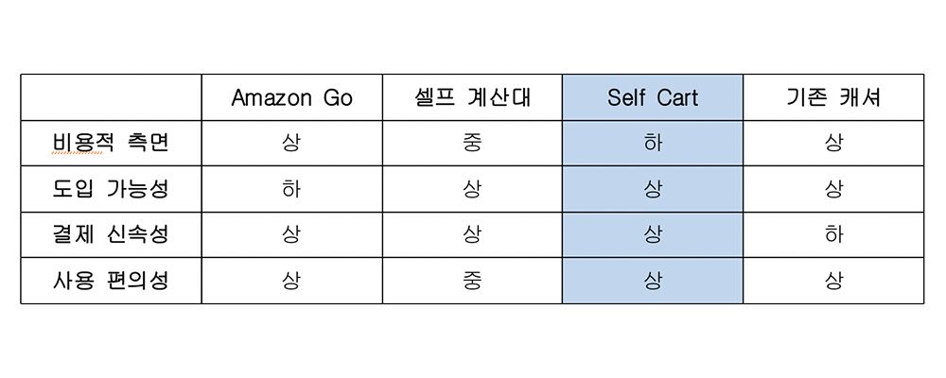
Cart With Self-Scanner
Page.2
개요
Summary
Needs
Marketability
제품
Product
Design(UI/UX)
System Structure
독창성&파급효과
Segmentation
Benefit
Q&A

Slide 18

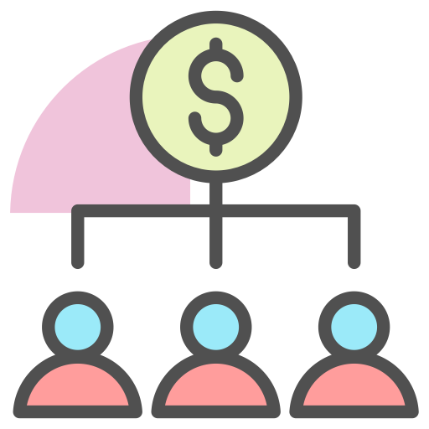


Cart With Self-Scanner
Page.2
개요
Summary
Needs
Marketability
제품
Product
Design(UI/UX)
System Structure
독창성&파급효과
Segmentation
Benefit
Q&A
인건비 절감
정보 노출 감소
병목현상 완화

Slide 19
Cart With Self-Scanner
Page.2
개요
Summary
Needs
Marketability
제품
Product
Design(UI/UX)
System Structure
독창성&파급효과
Segmentation
Benefit
Q&A
Q&A

